Slide 1
Systemy gospodarcze

Slide 2
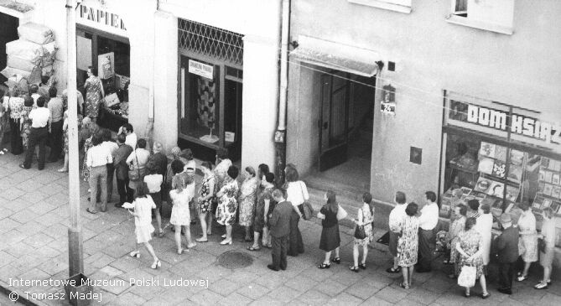
Za czym kolejka ta stoi?
http://ipn.gov.pl/portal/pl/2/15233/Swiatowe_echa_najnowszej_publikacji_edukacyjnej_Instytutu_Pamieci_Narodowej.html
http://pl.wikipedia.org/wiki/Kolejka_(gra_planszowa)

Slide 3
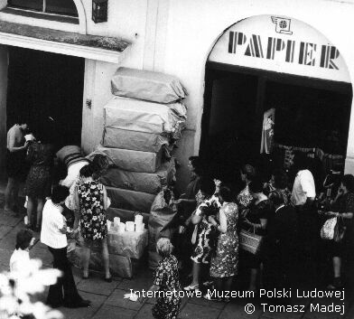
Papier toaletowy!

Slide 4
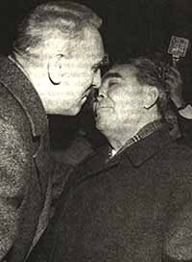
Przyjaźń polsko-radziecka

Slide 5

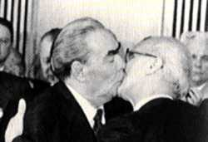
Przyjaźń radziecko-niemiecka i radziecko-polska!

Slide 6
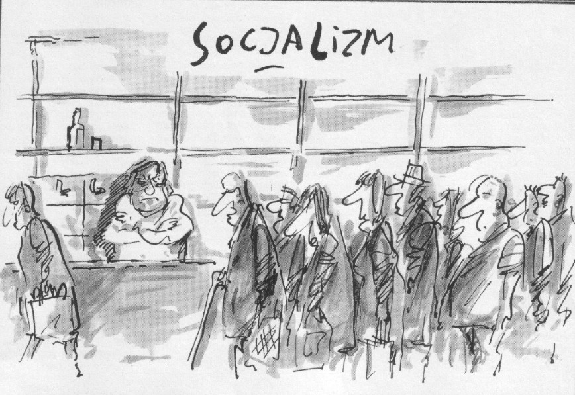
Socjalizm

Slide 7
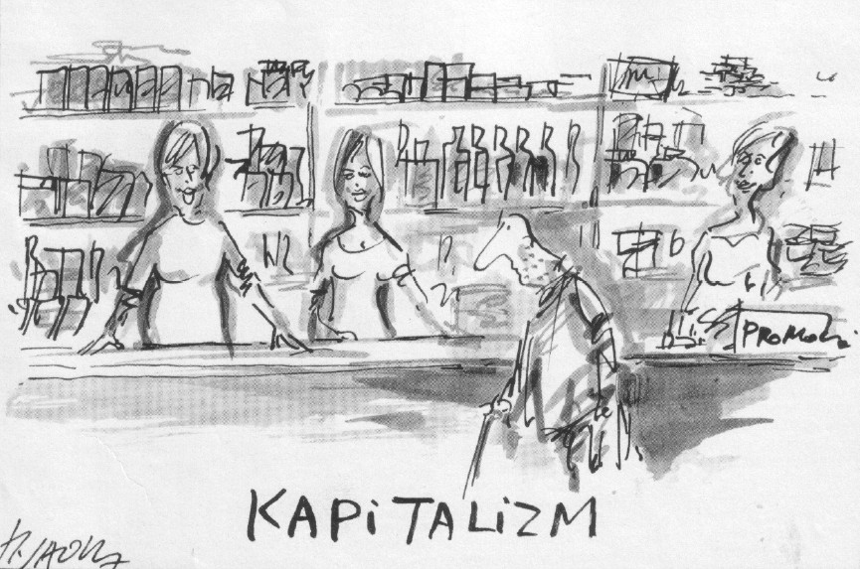
Kapitalizm

Slide 8
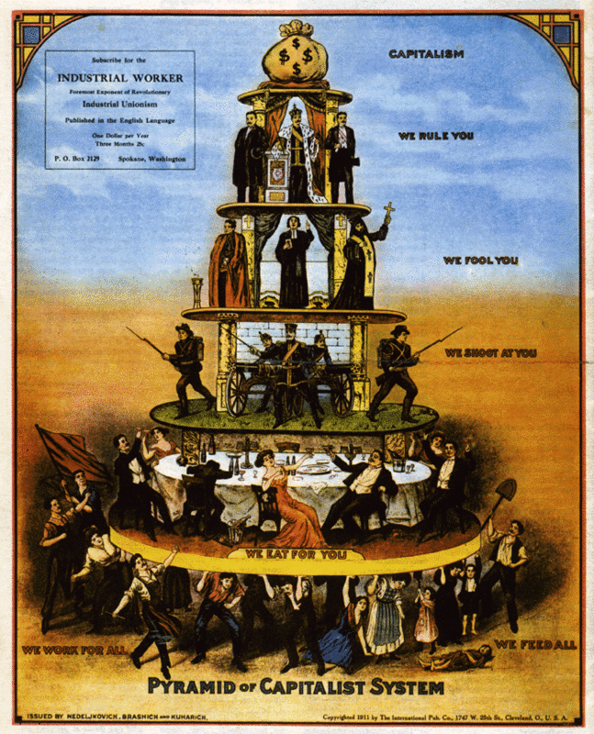

Slide 9
Kapitalizm-socjalizm
"Kapitalizm jest oparty na złocie a socjalizm na cynie ... (społecnym)."
"Socjalizm to pokój, ....
kapitalizm to dwa pokoje.”
„Kapitalizm to wyzysk człowieka przez człowieka,
w socjalizmie jest na odwrót.”
Kowalski i Syrenka
„Capitalism is about turning luxuries into necessities”
Andrew Carnegie
“Socjalizm to równe dzielenie biedy, a kapitalizm to nierówne dzielenie bogactwa”
Henry Kissinger
„Socjalizm to ustrój, który bohatersko walczy z problemami nieznanymi w innych ustrojach”
Stefan Kisielewski
Notes:
Żart przez łzy: poczatek lat 1960., Kowalski dostaje informacje, ze mze wplacic pieniadze na Syrenkę, ciezy się, idzie do zklepu, placi i dosatje nformacje, ze po odbior może zgloscic się 15 grudnia 1978 roku.
Pyta się rani czy wieczorem.
Sprzedawca denerwuje się: „co się Pan martwi czy rano czy wieczorem kiedy to ma być za 16 lat!”
Kowalski z pokora wyjaśnię: „Bo wie Pan, wołałbym by było to rano, bo po południu 15 grudnia 1978 roku maja mi instalować telefon.)

Slide 10
Kapitalizm-socjalizm
Kapitalizm popełnia błędy socjalne,
a socjalizm błędy kapitalne.
W gospodarce socjalistycznej jest jedna stała cecha: przejściowe trudności.
Myślę, więc jestem …
w więzieniu.
Liczba mnoga od wyrazu ‘człowiek?
Kolejka.
Są dwie drogi do komunizmu: droga Lenina i droga …
wędlina.
Nagasaki – rezultat wojskowych rzadów w Japonii.
Nagie haki – rezultat wojskowych rzadów w Polsce.

Slide 11
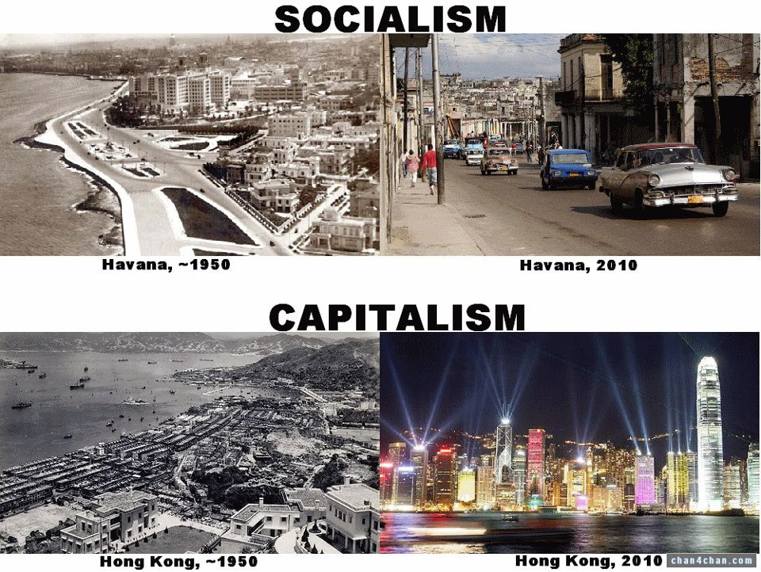

Slide 12
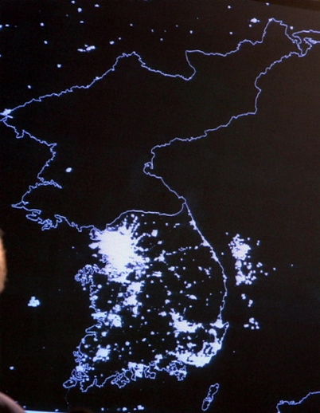
North Korea and South Korea at night
Pjongjang
(Phenian)
Seul

Slide 13
Przeciwieństwa
Kapitalizm – socjalizm
Liberalizm – etatyzm

Slide 14
J.A. Schumpeter
"...maszyna kapitalistyczna jest przede wszystkim maszyną masowej produkcji, która w sposób nieuchronny oznacza także produkcję dla mas.”
„Nie ulega wątpliwości, że współczesny robotnik ma dostęp do pewnych rzeczy, o których taki Ludwik XIV mógłby tylko marzyć - np. do nowoczesnych usług dentystycznych. Ogólnie rzecz biorąc jednak niewiele jest rzeczy naprawdę ważnych, które budżet na takim królewskim poziomie mógłby zyskać dzięki osiągnięciom kapitalizmu. … Oświetlenie elektryczne nie jest żadnym szczególnym dobrodziejstwem dla kogoś, kto ma dość pieniędzy, by sobie kupić odpowiednią ilość świec i opłacić służbę, która przycina knoty. To właśnie tania odzież, tania bawełna i sztuczny jedwab, buty, samochody itd. są typowymi osiągnięciami produkcji kapitalistycznej, i nie są to z reguły ulepszenia, które by wiele znaczyły dla ludzi bogatych. Królowa Elżbieta miała jedwabne pończochy. Nie jest typowym osiągnięciem kapitalizmu dostarczanie większej ilości jedwabnych pończoch królowym, lecz umożliwienie dostępu do tego dobra robotnicom fabrycznym, dostępu opłacanego coraz mniejszym wysiłkiem.”

Slide 15
Czym w istocie różnią się systemy gospodarcze?
Zakazy
wywożenia waluty (np. w Wielkiej Brytanii), posiadania obcych walut (np. w PRLu do 1956 roku pod groźbą więzienia – co pociągało za sobą niemożliwość czynności kupna i sprzedaży walut), posiadania ziemi (albo ziemi powyżej np. 50 ha jak w PRLu)
Nakazy
obowiązek pracy (skierowanie do pracy w PRLu w latach 1950.), obowiązek składania zeznań podatkowych, ubezpieczeń OC)

Slide 16
Wolność gospodarcza
system (ustrój) społeczno-polityczny sprzyja wolności gospodarczej wtedy, kiedy jak najmniej zakazuje (posiadania dóbr, wykonywania czynności) i jednocześnie jak najmniej nakazuje (wykonywania czynności).

Slide 17
Gospodarka liberalna a gospodarka etatystyczna
Liberalizm gospodarczy (gospodarka liberalna) – tym lepiej dla funkcjonowania gospodarki im mniej czynności gospodarczych zastrzeżonych jest dla instytucji i przedsiębiorstw państwowych, a więcej dostępnych każdemu obywatelowi, oraz im mniej czynności jest nakazanych przez państwo.
Ustrój etatystyczny (gospodarka zetatyzowana) tym bardziej im więcej czynności gospodarczych jest w niej zastrzeżone wyłącznie dla instytucji i przedsiębiorstw państwowych oraz im więcej czynności nakazanych jest przez państwo.

Slide 18
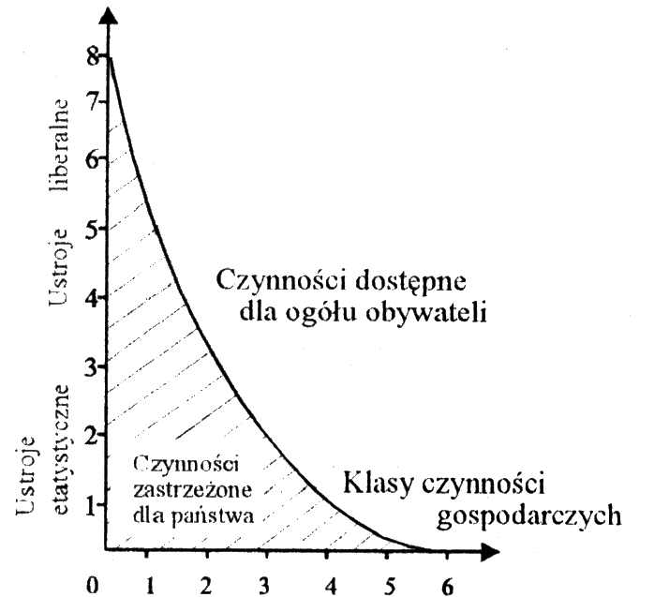
Zakazy

Slide 19
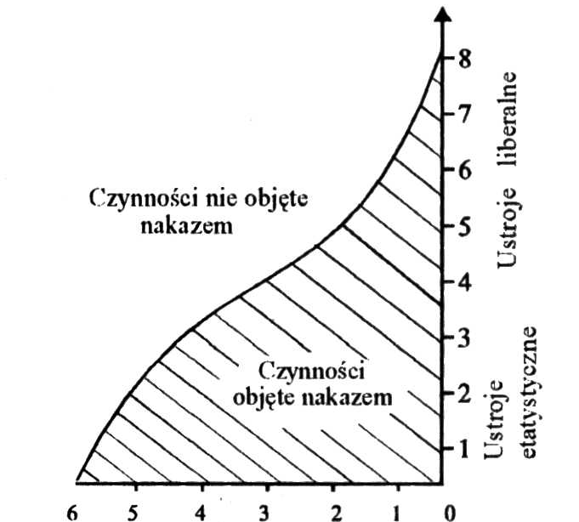
Nakazy

Slide 20
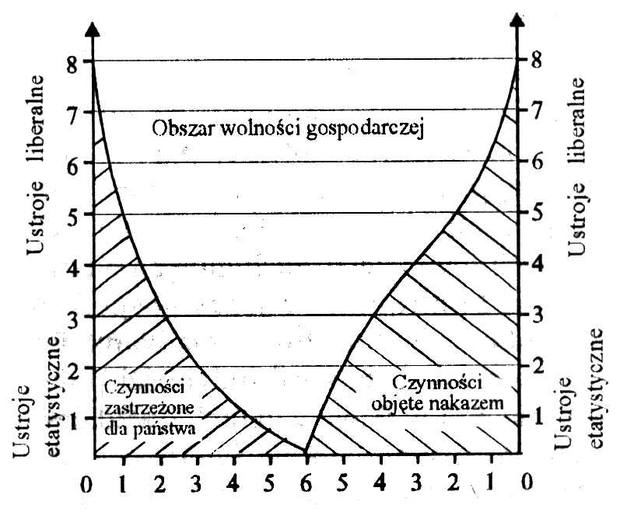
Zakres wolności gospodarczej

Slide 21
Wprowadzić w życie ponownie ‘ustawę Wilczka’
ustawa z 23 grudnia 1988 roku (popularnie nazywana 'ustawą Wilczka').
krótka ustawa (ma tylko 5 stron) i napisana językiem zrozumiałym dla każdego, kto chciałby podjąć działalność w biznesie).
Art. 1 i Art. 4 są warte ciągłego przywoływania:
"Podejmowanie i prowadzenie działalności gospodarczej jest wolne i dozwolone każdemu na równych prawach, z zachowaniem warunków określonych przepisami prawa.",
"Podmioty gospodarcze mogą w ramach prowadzonej działalności gospodarczej dokonywać czynności i działań, które nie są przez prawo zabronione."

Slide 22
Jak mierzyć zakres wolności gospodarczej?
Dwa najbardziej znane wskaźniki wolności gospodarczej:
The Fraser Institute i The Cato Institute Economic Freedom of the World (EFW)
The Heritage Foundation i The Wall Street Journal The Index of Economic Freedom (IEF).
w 2005 toku ranking IEF obejmuje 155 państw natomiast ranking EFW 127 państw → trudności w porównywaniu.
‘część wspólną’ obu rankingów (119 państw) → istotne różnice.
Średnia odległość pomiędzy pozycjami w obu rankingach jest równa 13,6; siedem państw znajduje się na tych samych pozycjach, w 11 przypadkach różnica wynosi jeden. Największa różnica występuje w przypadku Barbadosu (60), Omanu (40) i Madagaskaru (40).
w przypadku Polski różnica wynosi 36, Włoch 30, Słowenii 29.
Ograniczając ranking do 49 wybranych krajów (najbardziej rozwiniętych gospodarczo oraz największych ludnościowo):
średnia odległość pomiędzy pozycjami w rankingu wynosi 5. W pięciu przypadkach (Argentyna, Honkgong, Singapur, Tajwan, Turcja, Australia) pozycje są takie same. Największe niezgodności dotyczą Włoch (14), Litwy (12) i Południowej Afryki (10).
duża różnica występuje w przypadku Stanów Zjednoczonych (9), Polski (8), Węgier (9), Estonii (7).

Slide 23
Wskaźniki wolności gospodarczej
Economic Freedom of the World (2013/2011), Interactive map (Hong Kong retains the highest rating for economic freedom, 8.97 out of 10. The rest of this year's top scores are Singapore, 8.73; New Zealand, 8.49; Switzerland, 8.30; United Arab Emirates, 8.07; Mauritius, 8.01; Finland, 7.98; Bahrain, 7.93; Canada, 7.93; and Australia, 7.88; Poland 59 with score 7.20);
2013 Index of Economic Freedom (Heritage Foundation), 2013 Economic Freedom Heat Map (Hong Kong 89.3; Singapore 88.0; Australia 82.6; New Zealand 81.4; Switzerland 81.0; Canada 79.4; Chile 79.0; Mauritius 76.9; Denmark 76.1; United States 76.0; Poland 57 with 66.0).

Slide 24
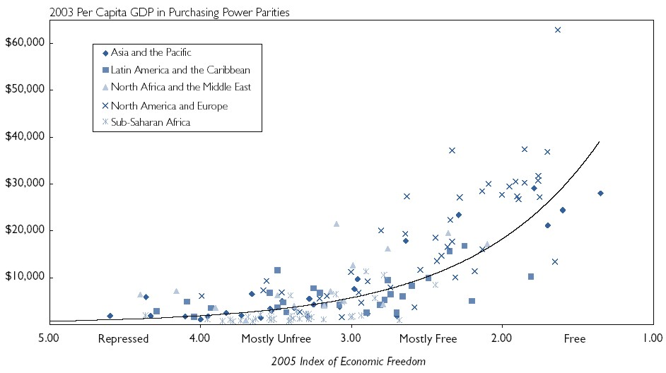
Wolność gospodarcza a dobrobyt
Luksemburg
USA
Irlandia
Hongkong
Singapur
Czechy
Nowa Zelandia
Słowenia
Węgry
Słowacja
Litwa
Polska
Estonia
Łotwa
Zniewolone
W zasadzie zniewolone
W zasadzie wolne
Wolne

Slide 25
Gospodarka rynkowa i liberalna
Gospodarka rynkowa – podstawowym motywem działania przedsiębiorstwa jest maksymalizacja zysku, podstawowym sposobem kontaktów między przedsiębiorstwami są transakcje kupna-sprzedaży, zawierane w wyniku swobodnie negocjowanej ceny.
Czy gospodarka rynkowa musi być liberalną?
Nie musi – przedsiębiorstwa państwowe mogą mieć duży zakres autonomii, bez udzielanych dyrektyw (przykład – socjalistyczna gospodarka rynkowa , Jugosławia po II Wojnie Św. za Tito, socjalna gospodarka rynkowa w Niemczech za Erharda).
Etatystyczna gospodarka rynkowa – w PRLu po próbach reform w 1956, 1971, 1981.
Każda gospodarka liberalna jest rynkową (ale nie na odwrót)
Każda gospodarka centralnie zarządzana jest etatystyczna (ale nie na odwrót).

Slide 26
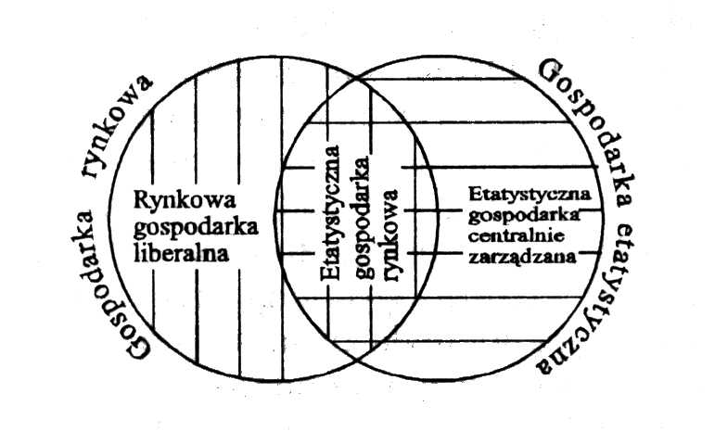
Rynkowa ←→Etatystyczna

Slide 27
Ustrój stanowy
wtedy kiedy jakaś część społeczeństwa, nie z uwagi na to, czym się zajmuje, lecz z racji pochodzenia, objęta jest na mocy prawa większą liczba zakazów prowadzenia i nakazów wykonywania czynności gospodarczych niż jej cześć pozostała.
Polska szlachecka (liberalna dla szlachty i restrykcyjna dla chłopstwa)
USA – biali cieszyli się wolnością a czarni byli niewolnikami.

Slide 28
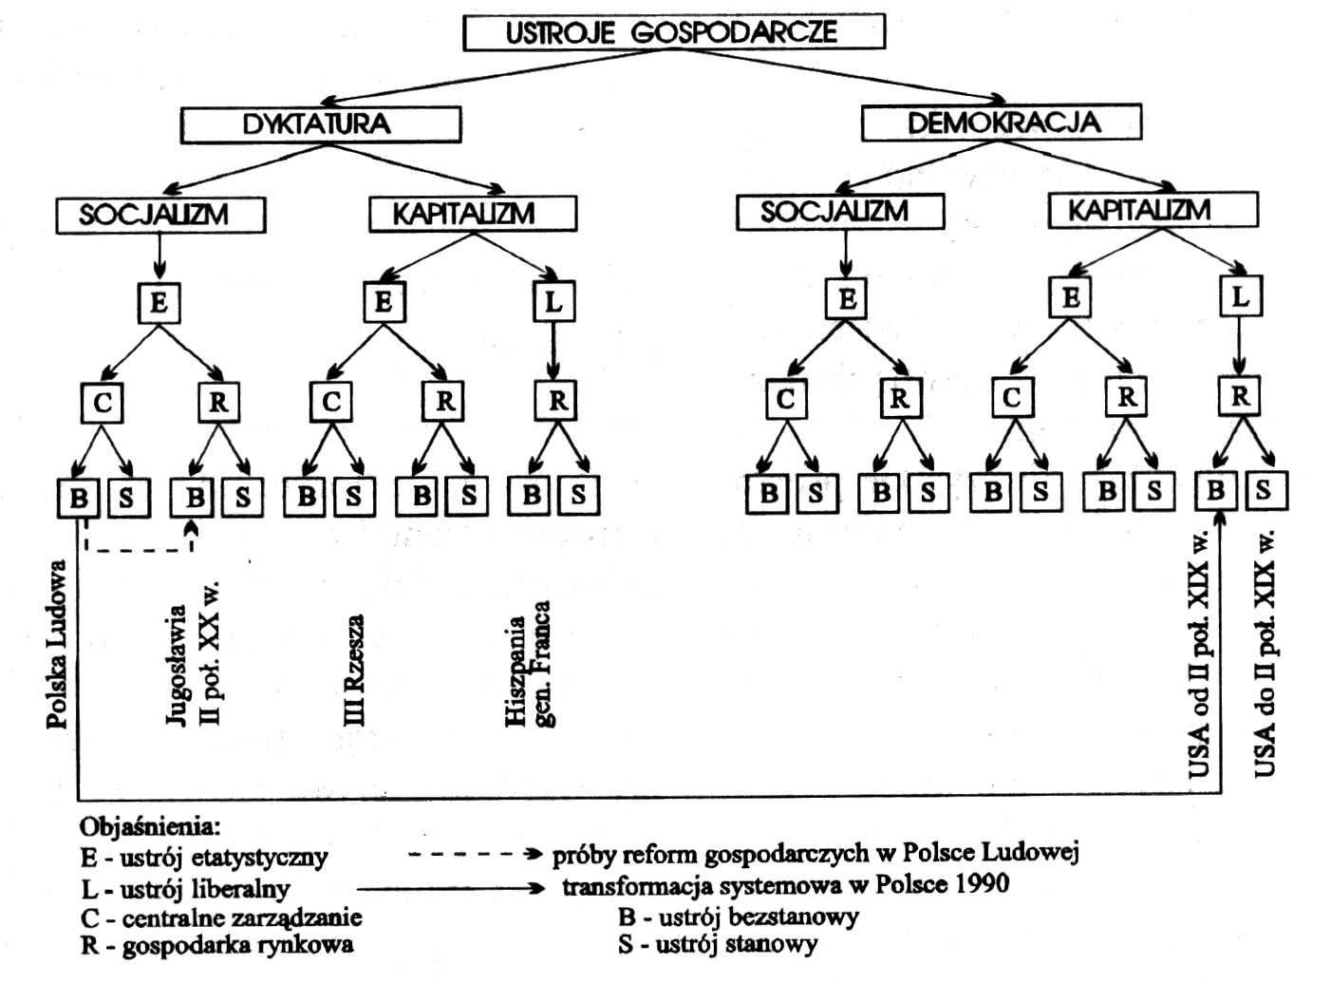
Klasyfikacja ustrojów gospodarczych

Slide 29
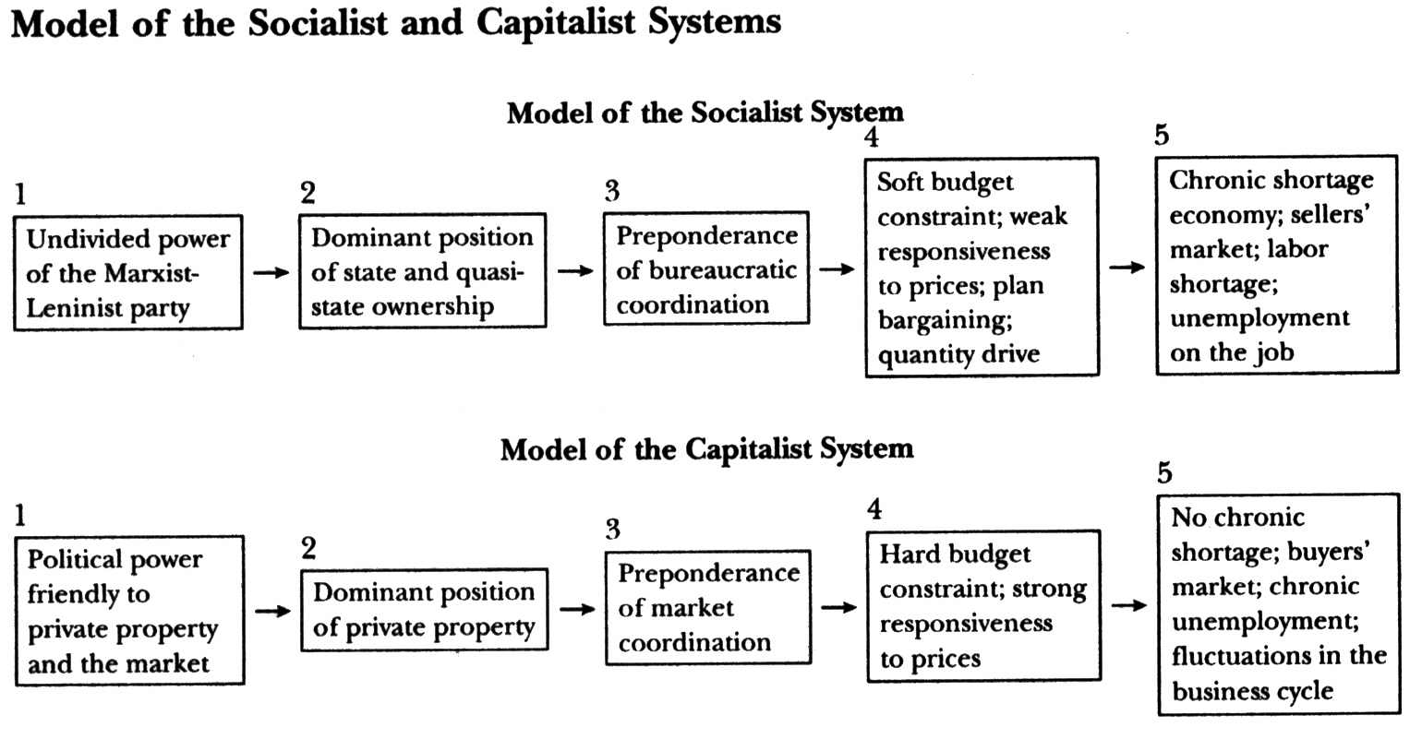
János Korani (2000), ‘What the Change of System From Socialism to capitalism Does and Does Not Mean”, Journal of Economic Perspectives Vol. 14 (1), Winter p. 27-42.

Slide 30
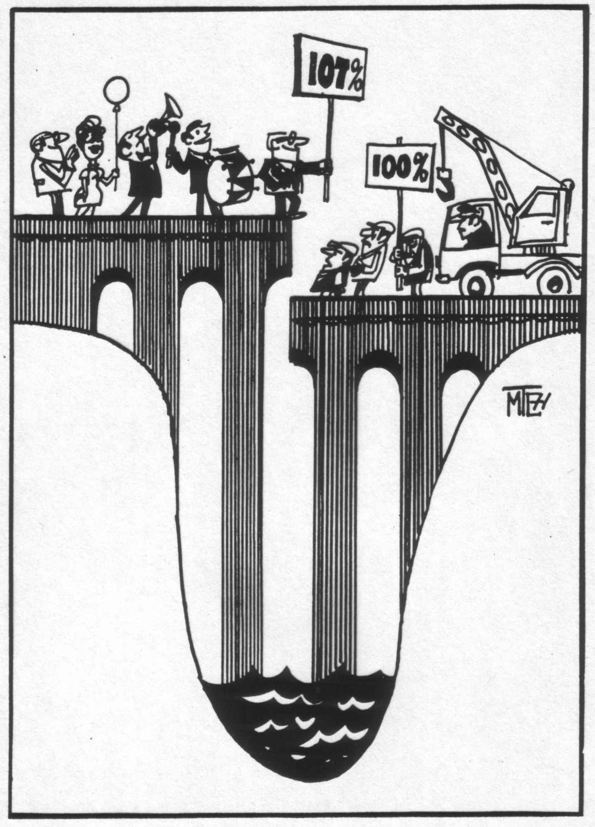
Gospodarka planowa

Slide 31
 | Gospodarka liberalna | Społeczna gospodarka rynkowa | Realny socjalizm
Kapitał | Wprowadzany do obrotu przez inwestorów prywatnych i instytucje pożyczkowe | Obligacje i kontrakty państwowe | Opodatkowanie produkcji
Własność | Własność prywatna | Podstawowe gałęzie produkcji pod ścisła kontrolą państwa (znacjonalizowane) (np. przemysł zbrojeniowy, transport kolejowy, energetyka, łączność przemysł wydobywczy). Pozostałe gałęzie produkcji prywatne, spółdzielcze lub samorządowe (komunalne) | Państwo praktycznie jedynym właścicielem środków produkcji.

Slide 32
 | Gospodarka liberalna | Społeczna gospodarka rynkowa | Realny socjalizm
Ryzyko i finansowanie strat | ponoszone przez prywatnych właścicieli | Straty sektora państwowego finansowane przez obywateli poprzez podatki i wzrost cen. W innych sektorach przez właścicieli (osoby prywatne, spółdzielni samorządy) | W całości państwo ponosi koszty ryzyka i strat a finansuje je z podatków i większych cen.
Zatrudnienie | Pełna wolność wyboru miejsca pracy | W zasadzie wolny wybór zatrudnienia jednakże często pod presją państwa (niektóre sektory gospodarki są preferowane przez państwo) | Niewielki margines wyboru miejsca pracy w zasadzie państwo w pełni kontroluje miejsce i rodzaj zatrudnienia. Celem jest polityka pełnego zatrudnienia (ale z dużym marginesem tzw. ukrytego bezrobocia)

Slide 33
 | Gospodarka liberalna | Społeczna gospodarka rynkowa | Realny socjalizm
Konkurencja | pełna, brak planu centralnego. Centralne (rządowe) agendy opracowują jedynie prognozy i analizy rozwoju. | Konkurencja w przemysłach zdominowanych przez właścicieli prywatnych. Przedsiębiorstwa państwowe i monopole państwowe działają zgodnie z wypracowanym planem centralnym | Nie istnieje (ideologicznie obca)

Slide 34
 | Gospodarka liberalna | Społeczna gospodarka rynkowa | Realny socjalizm
Mechanizmy motywacyjne i płace | Płaca i zyski osób prywatnych są ściśle związane z efektami pracy (stopniem zaspokojenia potrzeb przez producentów i jakością pracy pracowników) Płace poprzez sektor bankowy | Płaca w relacji z efektami mierzonymi wkładem pracownika w zaspokojeniu potrzeb społecznych na wyroby i usługi. Płace skorelowane z cenami mieszkań i żywności. Sfera budżetowa finansowana w zależności od produktywności majątku państwowego i prywatnego (dochodów państwa). Płace poprzez bank państwowy | Płaca zgodnie z taryfikatorami ustalanymi w zależności od statusu zawodu i społecznej użyteczności i politycznej akceptacji zawodów. Płace skorelowane z cenami żywności (mieszkania maja być tanie). Elementem płacy są dodatki funkcyjne do mieszkań, talony na dobra luksusowe (samochody, artykuły gosp. dom., itp)

Slide 35
 | Gospodarka liberalna | Społeczna gospodarka rynkowa | Realny socjalizm
Ceny (dóbr i usług) | Podaż, popyt i zysk określają ceny dóbr i usług | Ceny dóbr i usług podstawowych ustalane centralnie. Ceny pozostałe w dużym stopniu ustalane przez mechanizmy rynkowe | Ustalane centralnie (urząd planowania) z dużym elementem administracyjnego ustalania cen przez funkcjonariuszy partyjnych i państwowych
Konsumpcja | Praktycznie nieograniczona różnorodność wyboru i konsumpcji dóbr i usług | W obrębie kraju lub regionu możliwość wyboru bardzo duża z pewnymi elementami koncesjonowania | Ograniczona przez centralne planowanie zaopatrzenie, rozdzielnictwo, dyrektywy i limitowanie funduszu
Waluta | Całkowicie wymienialna | Wymienialna częściowo lub całkowicie | Niewymienialna

Slide 36
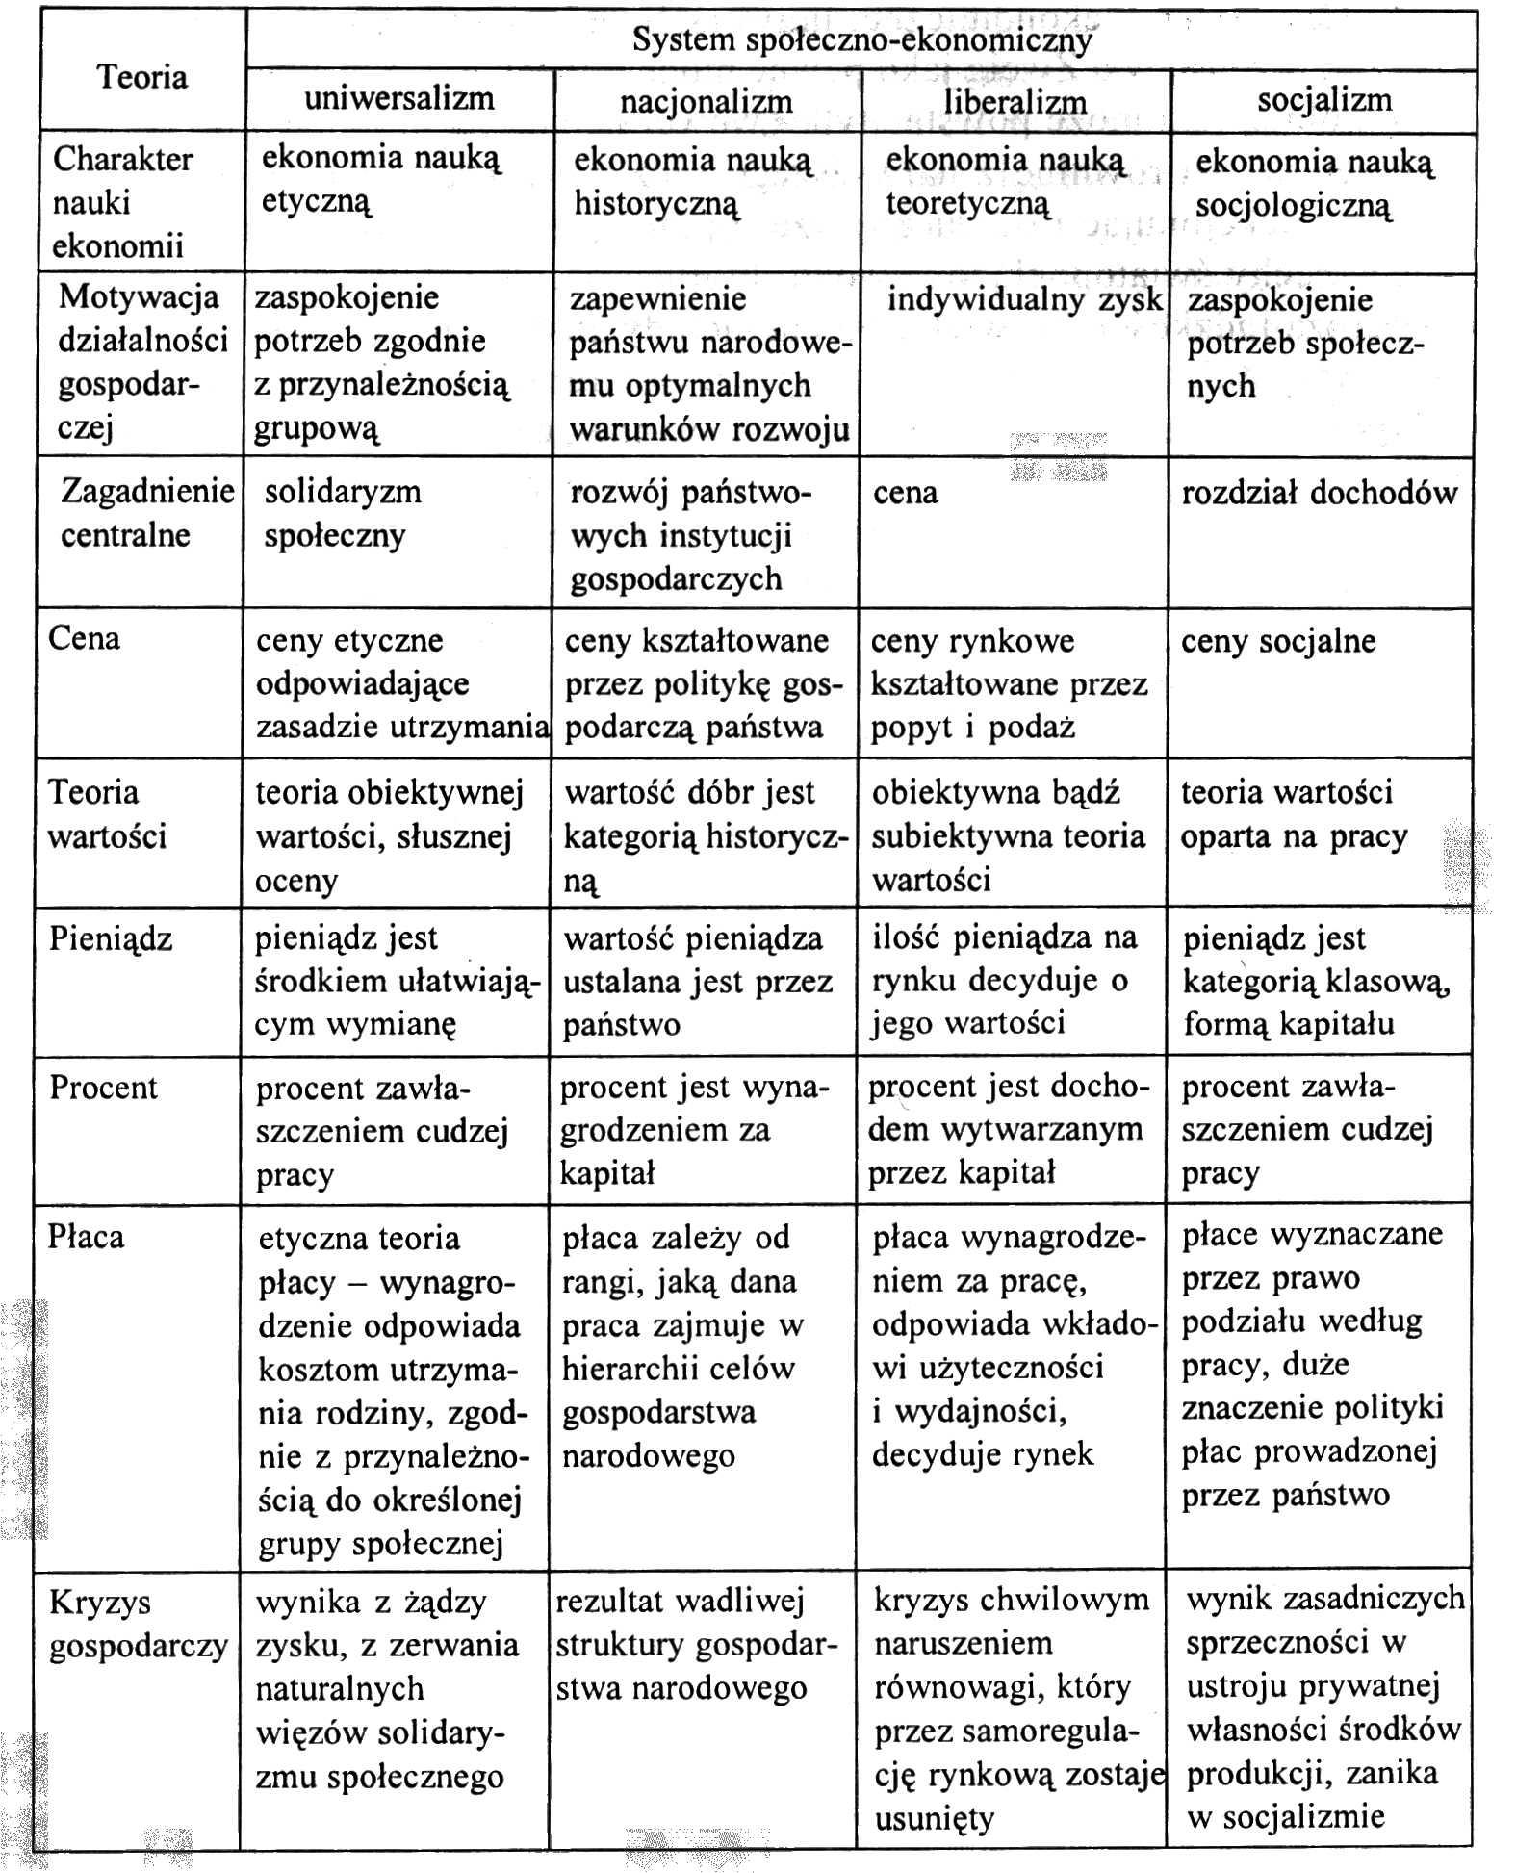
Ferdynand Zweig (1932), Cztery systemy w ekonomii, Kraków

Slide 37
Richard M. EbelingThe Free Market versus the Interventionist State, The Freeman, January 2008
The following eight points, I suggest, define a genuine free-market economy:
All means of production are privately owned.
The use of these means of production is under the control of private owners who may be individuals or corporate entities.
Consumer demand determines how the means of production will be used.
Competitive forces of supply and demand determine the prices for consumer goods and the various factors of production, including labor
The success or failure of individual and corporate enterprises is determined by the profits or losses these enterprises earn, based on their greater or lesser ability to satisfy consumer demand in competition with their rivals in the marketplace.
The market is not confined to domestic transactions and includes freedom of trade and the free movement of people internationally.
The monetary system is based on a market-determined commodity (for example, gold or silver), and the banking system is private and competitive, neither controlled nor regulated by government.
Government is limited in its activities to the protection of life, liberty, and property.

Slide 38
Richard M. EbelingThe Free Market versus the Interventionist State, The Freeman, January 2008
Here are seven points that define an interventionist economy:
The private ownership of the means of production is restricted or abridged by the political authority.
The use of the means of production by private owners is subject to government prohibition or regulation.
The users of the means of production are prevented from being guided solely by consumer demand.
Government influences or controls the formation of prices for consumer goods and/or the factors of production, including labor. Government reduces the impact of supply and demand on the success or failure of various enterprises while increasing its own influence and control over market incomes through such artificial means as pricing and production regulations, limits on freedom of entry into markets, direct and indirect subsidies, and redistribution of wealth.
Free entry into the domestic market by potential foreign rivals is discouraged or prevented through import prohibitions, tariffs, or quotas. Freedom of movement is prohibited or abridged.
The monetary system is regulated by government for the purpose of influencing what is used as money, the value of money, and the rate at which the quantity of money is increased or decreased. All of these are used as tools for affecting employment, output, and growth in the economy.
Government’s role is not limited to the protection of life, liberty, and property.

Slide 39
Richard M. EbelingThe Free Market versus the Interventionist State, The Freeman, January 2008
During the first half of 1926, Austrian economist Ludwig von Mises visited the United States on a three-month lecture tour. After his return to his native Austria, he delivered a talk on “Changes in American Economic Policy” at a meeting of the Vienna Industrial Club. He explained: The United States has become great and rich under the power of an economic system that has set no limits on the free pursuit of the individual, and has thereby made room for the development of the country’s productive power. America’s unprecedented economic prosperity is not the result of the richness of the American land, but rather of the economic policy that understood how best to take advantage of the opportunities that the land offers. American economic policy has always rejected—and still rejects today—any protection for inferiority and uncompetitiveness over efficiency and competitiveness. The success of this policy has been so great that one would believe the Americans would never change it.

Slide 41
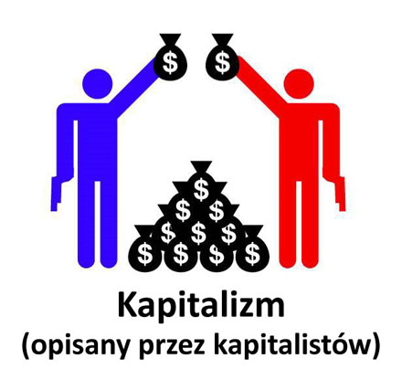
http://www.joemonster.org

Slide 42
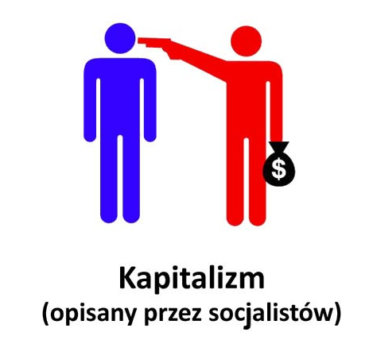

Slide 43
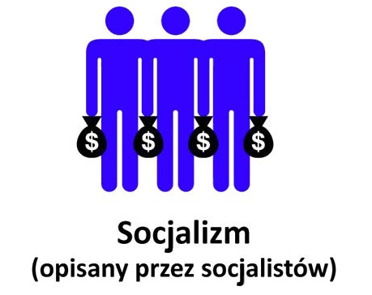

Slide 44
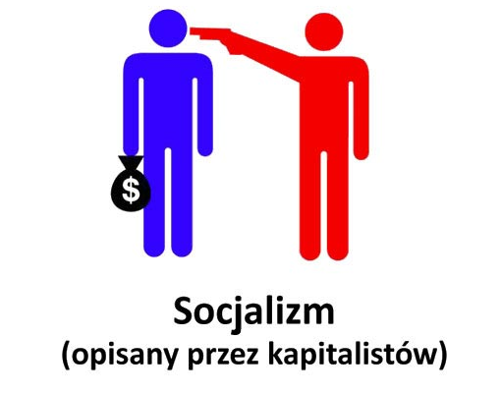

Slide 45
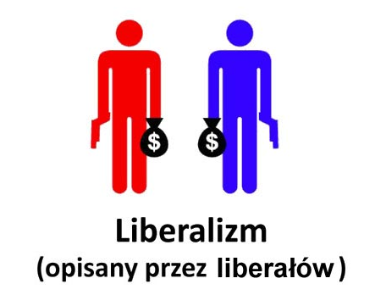

Slide 46
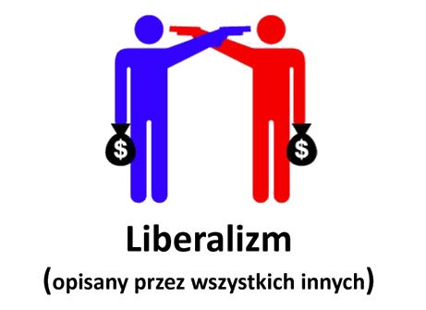

Slide 47
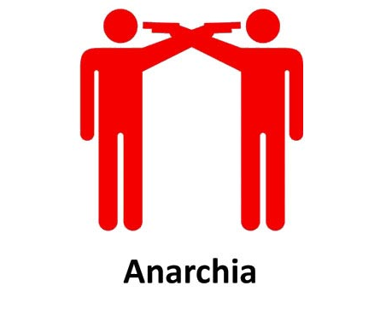

Slide 48
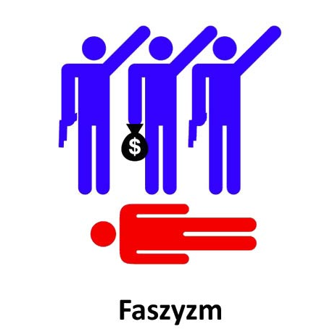

Slide 49
Socjalizm
„Aby system który rozumiemy pod nazwą „socjalizm” zatryumfował musi być bardziej efektywny i innowacyjny od współczesnego neoliberalizmu.” „Jeśli cokolwiek, co rozumiemy przez termin „socjalizm” w odniesieniu do gospodarki będzie bardziej produktywne, efektywne i innowacyjne od liberalizmu gospodarczego w wydaniu neoliberalnym, socjalizm ma kolejną historyczną szansę, aby zatryumfować.”, Jeremy Rifkin
Co to jest socjalizm? „Socialis” to po łacinie „wspólny, społeczny”. Wspólne szkoły, szpitale i fabryki. Oto czym jest socjalizm. Włodzimierz Lenin
Socjalizm jest ustrojem, który bohatersko przezwycięża problemy nieznane w innych ustrojach. Stefan Kisielewski
Socjalizm każdemu równo nosa utrze. Bogatych zdusi jutro, a biednych pojutrze. Alexander Fredro
Zaglądali mi do toreb, zaglądali do waliz, do dupy nie zajrzeli, a tam miałem socjalizm. Czesław Miłosz

Slide 50
Kapitalizm
Kapitalizm bez bankructwa jest jak chrześcijaństwo bez piekła. Frank Borman
Kapitalizm musi najpierw przeżyć swoją użyteczność. Karol Marks
Najgorszym grzechem kapitalizmu jest upokorzenie jednostki. Albert Einstein
Nie istnieje nic, nawet zbrodnia, co stanowiłoby większe przeciwieństwo, poezji, filozofii, ba – życia samego, aniżeli owa ustawiczna pogoń za zyskiem. Henry David Thoreau
Pracując przykładnie przez osiem godzin dziennie możesz w końcu zostać kierownikiem i pracować dwanaście. Robert Frost

Slide 51
Janusz Korwin-Mikke (podobno)
Generalnie ustroje wyglądają tak: Maoizm: mam trzy krowy; rząd zabiera wszystkie, zabija i mięso dzieli po równo. Komunizm: mam trzy krowy; rząd zabiera je do kołchozu, gdzie zdychają. Narodowy socjalizm: mam trzy krowy; rząd zabiera dwie i zamienia je na armaty. Faszyzm: mam trzy krowy; rząd ustanawia cenę maksymalną na mleko, a krowy każe zakolczykować, bym ich nielegalnie nie zjadł. Socjalizm: mam trzy krowy; rząd odbiera mi pod przymusem mleko, które potem mogę kupić w państwowym sklepie na kartki. Socjaldemokracja: mam trzy krowy; rząd skupuje ode mnie mleko i rozdaje za darmo w szkołach, gdzie dzieci wylewają je do zlewu. Państwo opiekuńcze: mam trzy krowy; muszę sprzedać jedną, by starczyło na badania weterynaryjne i podatki od dwóch pozostałych. Eurosocjalizm: mam trzy krowy; rząd każe mi zabić jedną, bo krów jest za dużo – i drugą, bo krowa sąsiada jest chora na pryszczycę. Kapitalizm: mam trzy krowy; sprzedaję jedną i kupuję byka!

Slide 52
Krowa a ustrój
USTRÓJ POPRZEDZAJĄCY WSPÓLNOTĘ PIERWOTNA: Są krowy. Jesteś ty. Są i inni. Wszyscy żyją w pokoju. USTRÓJ WSPÓLNOTY PIERWOTNEJ: Macie jakąś ilość krów. Krowy są dojone. FEUDALIZM: Masz dwie krowy. Opiekujesz się nimi, a Twój senior zabiera Ci część mleka. USTRÓJ NIEWOLNICZY: Twój pan ma dwie krowy. Ty się nimi opiekujesz, on daje Ci część mleka. CZYSTY SOCJALIZM: Masz dwie krowy. Rząd je zabiera i umieszcza w oborze razem z krowami innych. Ty musisz opiekować się wszystkimi krowami. Rząd wydaje Ci tyle mleka, ile potrzebujesz. SOCJALIZM BIUROKRATYCZNY: Masz dwie krowy. Rząd zabiera je i umieszcza w oborze razem z krowami innych. Zajmują się nimi dawni hodowcy kurczaków. Ty musisz zajmować się kurczakami, które rząd odebrał ich hodowcom. Rząd daje Ci tyle mleka i jajek, ile zgodnie z przepisami potrzebujesz. FASZYZM: Masz dwie krowy. Rząd zabiera obie, wynajmuje Cię, żebyś się nimi opiekował i sprzedaje Ci mleko. CZYSTY KOMUNIZM: Masz dwie krowy. Sąsiedzi pomagają Ci się nimi opiekować i wszyscy dzielicie się mlekiem. KOMUNIZM RADZIECKI: Masz dwie krowy. Musisz się nimi opiekować, a rząd zabiera całe mleko. DYKTATURA: Masz dwie krowy. Rząd zabiera obie i zostajesz rozstrzelany. DEMOKRACJA SINGAPURSKA: Masz dwie krowy. Rząd karze Cię grzywną za trzymanie dwóch zwierząt hodowlanych w mieszkaniu bez zezwolenia. MILITARYZM: Masz dwie krowy. Rząd zabiera obie i wciela Cię do armii.

Slide 53
Krowa a ustrój
CZYSTA DEMOKRACJA: Masz dwie krowy. Twoi sąsiedzi decydują, kto dostaje mleko. DEMOKRACJA PRZEDSTAWICIELSKA: Masz dwie krowy. Twoi sąsiedzi wybierają kogoś, kto powie Ci, czyje jest mleko. DEMOKRACJA AMERYKAŃSKA: Rząd obiecuje Ci dwie krowy, jeśli na niego zagłosujesz. Po wyborach prezydent zostaje odwołany za spekulacje na rynku terminowych transakcji na krowy. Prasa rozdmuchuje aferę "Cowgate". DEMOKRACJA BRYTYJSKA: Masz dwie krowy. Karmisz je mózgami owiec tak długo, aż zwariują. Rząd nic nie robi. DEMOKRACJA WŁOSKA: Masz dwie krowy. Przed rannym udojem słuchasz radia, żeby dowiedzieć się, kto jest dzisiaj premierem. BIUROKRACJA: Masz dwie krowy. Najpierw rząd wydaje przepisy, które mówią kiedy możesz karmić i doić swoje krowy. Potem płaci Ci, żebyś ich nie doił. Następnie zabiera obie krowy, jedną zabija, drugą doi i wylewa mleko do ścieków. Na koniec domaga się od Ciebie wypełnienia formularzy wyjaśniających zaginięcie jednej z krów. ANARCHIA: Masz dwie krowy. Albo sprzedajesz mleko po dobrej cenie, albo Twoi sąsiedzi będą próbowali Cię zabić i przejąć krowy. KAPITALIZM: Masz dwie krowy. Sprzedajesz jedną i kupujesz byka.

Slide 54
Krowa a ustrój
KAPITALIZM DALEKOWSCHODNI: Masz dwie krowy. Sprzedajesz je swojej spółce giełdowej, korzystając z akredytywy nieodwołalnej poręczonej przez bank szwagra. Następnie wykonujesz transakcję swapową z funduszem powierniczym, dzięki czemu odzyskujesz wszystkie swoje cztery krowy i dostajesz ulgę podatkową za hodowanie pięciu krów. Prawa do mleka sześciu krów sprzedajesz na rynku transakcji terminowych przez pośrednika z Panamy firmie z Kajmanów, której ukrytym udziałowcem jest żona szwagra. Prawa do mleka wszystkich siedmiu krów odkupuje Twoja spółka giełdowa, która w rocznym sprawozdaniu wykazuje osiem krów na stanie z opcją na zakup jeszcze jednej. W tym samym czasie zabijasz swoje dwie krowy, bo miały złe Feng Shui. PROEKOLOGIZM: Masz dwie krowy. Rząd zabrania Ci je doić i zabijać. FEMINIZM: Masz dwie krowy. Pobierają się i adoptują cielaka. TOTALITARYZM: Masz dwie krowy. Rząd zabiera obie i zaprzecza, by one kiedykolwiek istniały. Mleko jest objęte zakazem produkcji i konsumpcji. LIBERTYNIZM: Masz dwie krowy. Jedna przeczytała konstytucję, wierzy w nią i ma kilka dobrych pomysłów na rządzenie. Startuje w wyborach i podczas gdy większość ludzi uważa, że krowa jest najlepszym kandydatem, nikt oprócz drugiej krowy na nią nie głosuje, bo wszyscy sądzą, że byłoby to wyrzucanie ich głosu w błoto. SURREALIZM: Masz dwie żyrafy. Rząd wymaga, by brały lekcje gry na harmonijce.

Slide 55
Krowa a ustrój
USTRÓJ HOLENDERSKI: Masz dwie krowy z którymi współżyjesz. Nikt nie ma ci tego za złe, a najmniej same krowy. POLSKI PARLAMENTARYZM: Większość rolników posiada dwie krowy. Rząd skupuje ich mleko, niezależnie od tego czy ktoś chce je pić. Pozostali są zmuszani do płacenia rządowi opłat (tzw. podatki) z których czerpie się fundusze na skupowanie mleka. POLSKI PARLAMENTARYZM W WERSJI AWS: jak wyżej, a ponadto wykazuje sie sprawiedliwosc i optymalnosc tego systemu poniewaz krowy sa polskie. POLSKI PARLAMENTARYZM W WERSJI SLD: jak wyżej, a ponadto wszystkim sie obiecuje ze mleko bedzie tansze a wszyscy beda pracowac (np. przy dojeniu mleka). POLSKI PARLAMENTARYZM W WERSJI PSL: jak wyżej, a ponadto proba zakupu jogurtu w innym panstwie konczy sie wprowadzeniem 100-procentowych cel zaporowych na import. POLSKI PARLAMENTARYZM W WERSJI PiS: jak wyżej, tyle ze wszystkie krowy sa lustrowane przed dojeniem. ponadto wszystkiemu winna jest RPP. LEPPERYZM LAGODNY: Jak polski parlmentaryzm, tyle ze proba picia innego napoju niz mleko jest zdrada stanu. W razie proby odmowy zakupu mleka wprowadza sie blokady ulic. Wszystkiemu winien jest Balcerowicz. LEPPERYZM UMIARKOWANY: j.w, tyle ze bez zbednych zasad prawnych. Wszystkiemu jest winien Balcerowicz i jego ojciec. LEPPERYZM SKRAJNY: j.w. Wszystkiemu jest winna rodzina Balcerowicza do piatego pokolenia wstecz. Niektore krowy zostaly zainfekowane waglikiem o czym rzad wie, ale nie mowi. Wszystko to jest zarejestrowane na dwoch kasetach, jednej tasmie VHS i trzech plytkach.

Slide 56
Krowa a ustrój
BUDDYZM ZEN: Masz dwie krowy. Zrozmiesz to gdy potrafisz klasnac jedna reka. Cyprys na podworku. USTRÓJ RUMUNSKI: W kraju sa dwie krowy. Twoi sasiedzi juz nauczyli sie mowic "Pane daj" w czternastu jezykach. USTRÓJ SZWEDZKI: Masz dwie krowy ktorymi opiekuje sie Panstwo. USTRÓJ WCZESNORADZIECKI: Masz dwie milujace pokoj krowy. Po probie imperialistycznego zamachu przeprowadzonego przez trockistowskich kontrrewolucjonistow krowy odpowiedzialy ogniem i spokojnie odlecialy w kierunku najblizszej bazy. USTRÓJ RADZIECKI: Masz dwie milujace pokoj krowy. Wpadasz czasem z wizyta do sasiednich obor, aby pozostale krowy mialy tak samo dobrze jak twoje. DOJRZALY USTRÓJ RADZIECKI: Masz dwie krowy i po dziesiec karabinow dla kazdej krowy. SCHYLKOWY USTRÓJ RADZIECKI: Masz dwie krowy i po dziesiec karabinow dla kazdej krowy. Nie masz siana. USTRÓJ POSTRADZIECKI: Sprzedajesz krowy facetowi w turbanie i z wiazka granatow wokol pasa. Karabiny ukradli. USTRÓJ WCZESNOAFGANSKI: Masz piekny, gorzysty kraj i zadnej krowy. USTRÓJ AFGANSKI: Masz piekny, gorzysty kraj, zadnej krowy i kupe Ruskich.

Slide 57
Krowa a ustrój
USTRÓJ WCZESNOTALIBANSKI: Masz piekny, gorzysty kraj, zadnej krowy, zadnych ruskich, zadnych dolarow. Za kradziez krowy obcinaja reke. Nie wiesz co to jest samochod. USTRÓJ POZNOTALIBANSKI: Masz piekny, rowninny kraj. Najblizszy sasiad mieszka o kilkaset kilometrow. Z nieba czasem leca bomby, a czasami krowy. USTRÓJ KRZYZACKI: Masz dwie krowy. Obie maja charketrystyczny uklad plam. USTRÓJ WG LOVECRAFTA: Masz dwie krowy. Masz wrazenie ze kiedy wchodzisz do obory spogladaja za toba dziwnym spojrzeniem. Cienie sie wydluzaja. Nocami slyszysz ponure wycia krow. USTRÓJ WG FOXA MULDERA: Masz dwie martwe krowy na ktorych ktos dokonal obdukcji. Rzad cos ukrywa. USTRÓJ WG SCULLY: j.w. ale wszystko da sie naukowo wyjasnic.
KAPITALIZM TRADYCYJNY Masz dwie krowy. Sprzedajesz jedna i kupujesz byka. Stado się rozmnaża i firma się rozrasta. Sprzedajesz całość i żyjesz z dochodu.

Slide 58
Krowa a ustrój
KORPORACJA AMERYKAŃSKA Masz dwie krowy. Jedna sprzedajesz, a druga zmuszasz, aby dawała tyle mleka, co cztery krowy. Jesteś zdziwiony, ze krowa zdycha. FRANCUSKA KORPORACJA Masz dwie krowy. Rozpoczynasz strajk, ponieważ chcesz mieć trzy krowy. JAPOŃSKA KORPORACJA Masz dwie krowy. Przeprojektowujesz je w taki sposób, aby miały jedna dziesiąta wielkości zwykłej krowy i dawały 20 razy więcej mleka. Następnie tworzysz komiks o super krowie zwany Cowkimon i sprzedajesz go na całym świecie. NIEMIECKA KORPORACJA Masz dwie krowy. Tak je modernizujesz, aby żyły sto lat, jadły raz w miesiącu i same się wydajały. ANGIELSKA KORPORACJA Masz dwie krowy. Obie są szalone. WLOSKA KORPORACJA Masz dwie krowy, ale nie wiesz, gdzie one sa. Idziesz na lunch. ROSYJSKA KORPORACJA Masz dwie krowy. Zaczynasz je liczyć i okazuje się, ze jest ich piec. Liczysz znowu i okazuje się, ze jest ich 42. W tym momencie przestajesz liczyć i otwierasz następna butelkę wódki.

Slide 59
Krowa a ustrój
SZWAJCARSKA KORPORACJA Masz 5000 krów, ale żadna z nich nie jest twoja. Inni płaca ci za to, ze trzymasz ich krowy. INDYJSKA KORPORACJA Masz dwie krowy. Wielbisz je. CHIŃSKA KORPORACJA. Masz dwie krowy i 300 ludzi, którzy je doją. Stwierdzasz pełne zatrudnienie, wysoka produktywność wołowiny i aresztujesz dziennikarza, które podał prawdziwe dane. WALIJSKA KORPORACJA Masz dwie krowy. Jedna z nich jest nawet fajna. PRZEDSIĘWZIĘCIE W STYLU ENRONA Masz dwie krowy. Trzy z nich sprzedajesz dla swojej notowanej na giełdzie spółki, używając akredytywy otwartej przez twojego szwagra na bank, następnie uruchamiasz swapa dłużnego podłączonego do ogólnej oferty tak, ze zwracają ci się wszystkie cztery krowy, ze zwolnieniem podatkowym na piec. Prawa do mleka wszystkich sześciu krów zostają przeniesione za pomocą pośrednika na firmę działająca w na wyspie Cayman, której nieoficjalnym właścicielem jest główny udziałowiec, który sprzedaje prawa do wszystkich siedmiu krów dla twojej notowanej spółki. W sprawozdaniu rocznym jest napisane, ze posiadasz osiem krów, z opcja na jedna krowę więcej. Sprzedajesz jedna krowę, aby kupić prezydenta Stanów Zjednoczonych i zostaje ci dziewięć krów. Nie ma żadnego bilansu. Twój byk zostaje kupiony w ofercie publicznej.

Slide 60
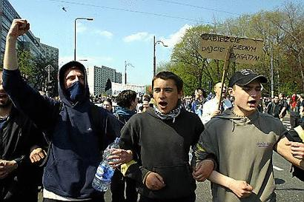
„Kapitalizm zabija, zabijmy kapitalizm” (okrzyki anytyglobalistów w Warszawie)

Slide 61
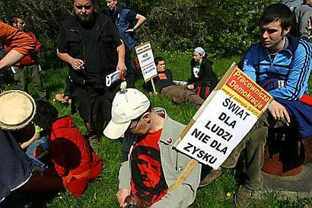
„Świat dla ludzi, nie dla zysku”

Slide 62
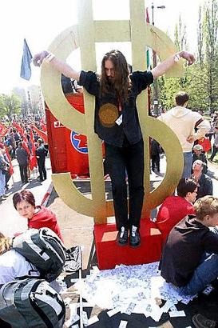

Slide 63
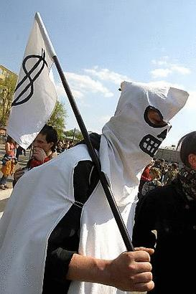

Slide 64
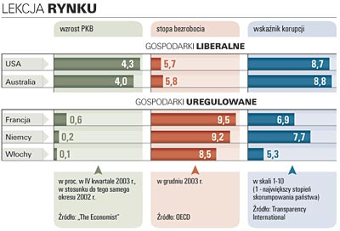
Lekcja rynku

Slide 65
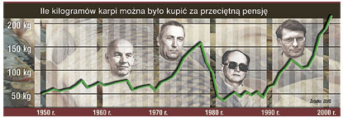
„Wykres karpia”

Slide 66
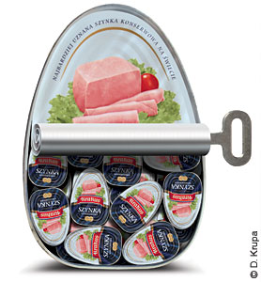
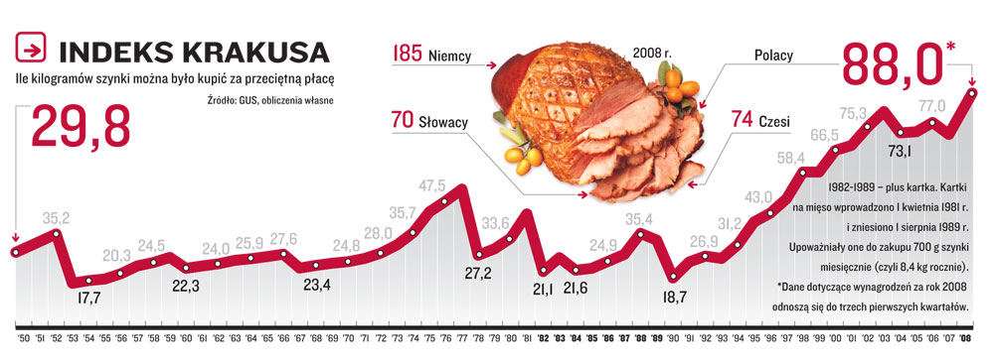
i indeks Krakusa

Slide 67
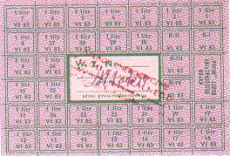
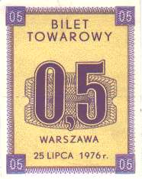
Kartki w PRLu
Pierwsze kartki na cukier, wprowadzone w 1976
Kartka na mleko dla karmiących matek z czerwca 1983

Slide 68
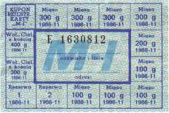
Kartki na mięso w PRLu
M-I dla pracowników umysłowych z listopada 1986

Slide 69
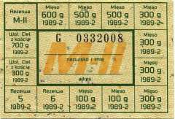
M-II dla pracowników fizycznych

Slide 70
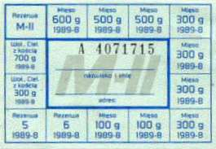
M-II dla pracowników fizycznych

Slide 71
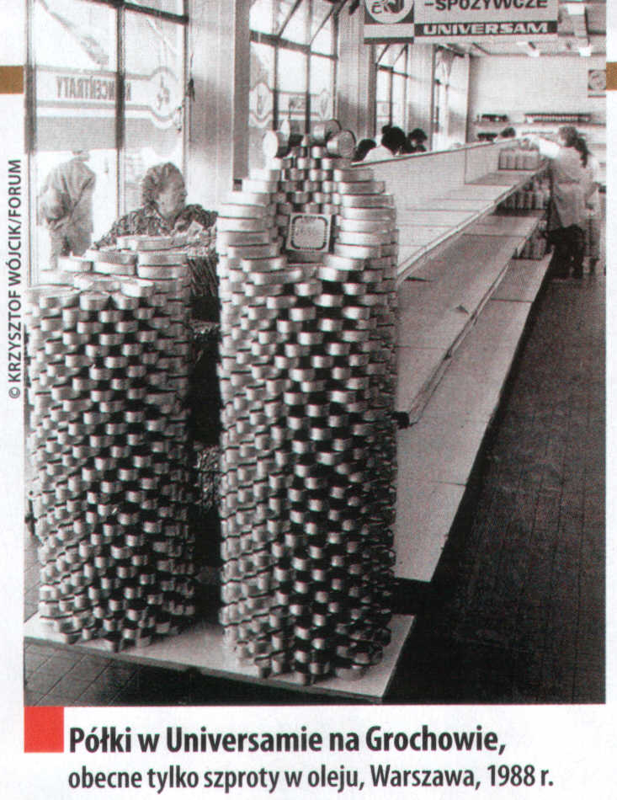

Slide 72
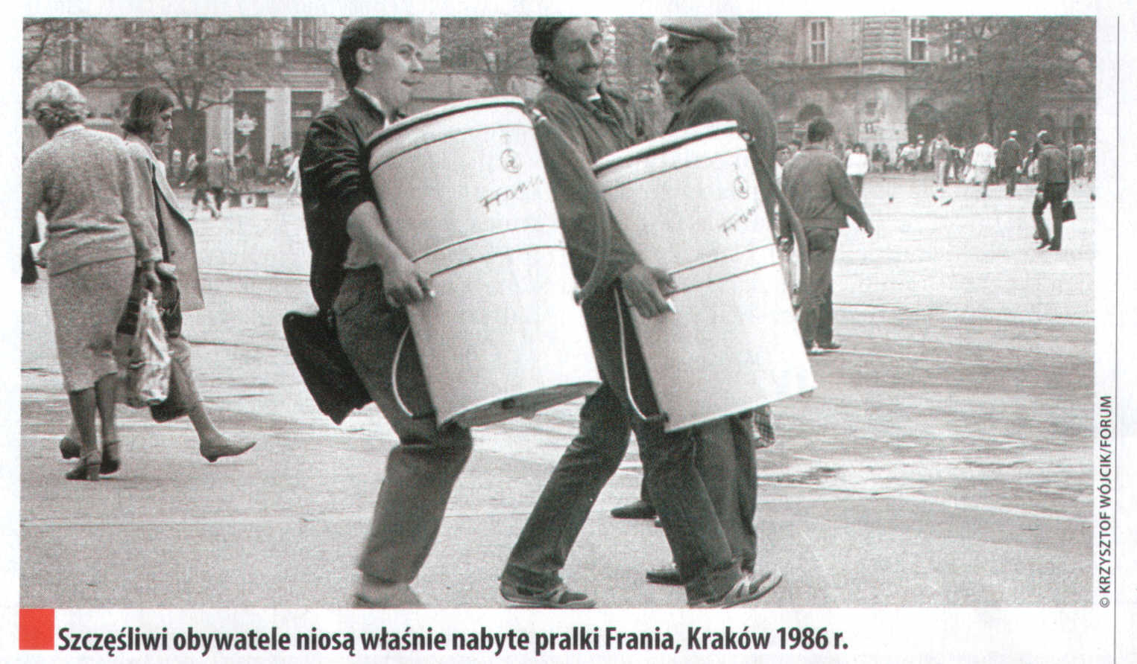

Slide 73
